Slide 1

Convolutional Neural Networks
Strided convolutions
deeplearning.ai

Slide 2


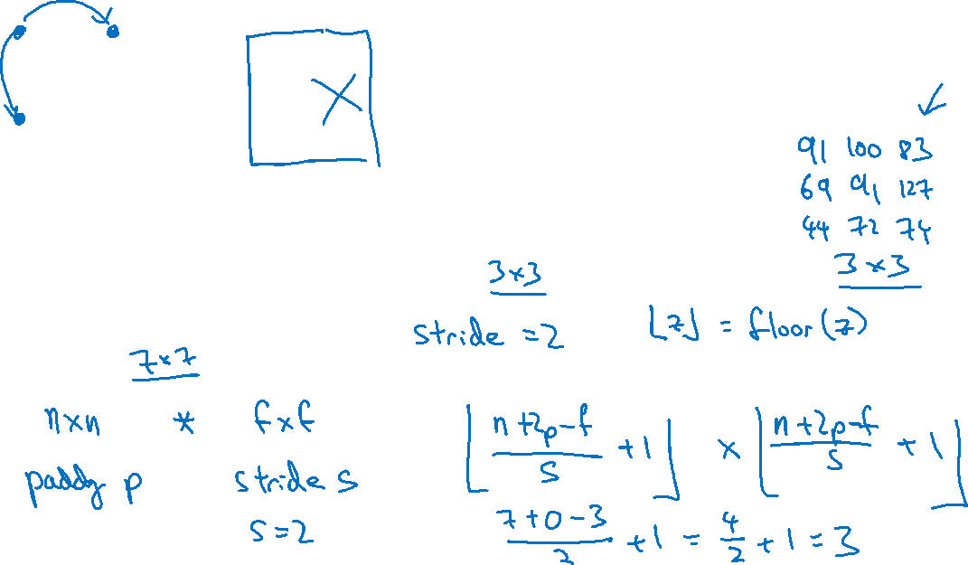
Strided convolution
2 | 3 | 7 | 4 | 6 | 2 | 9
6 | 6 | 9 | 8 | 7 | 4 | 3
3 | 4 | 8 | 3 | 8 | 9 | 7
7 | 8 | 3 | 6 | 6 | 3 | 4
4 | 2 | 1 | 8 | 3 | 4 | 6
3 | 2 | 4 | 1 | 9 | 8 | 3
0 | 1 | 3 | 9 | 2 | 1 | 4
3
4
4
3
4
3
4
4
4
1
0
2
1
0
1
2
0
2
-1
0
3
4
4
-1
3
0
-1
3
4
4
3
0
3
3 | 4 | 4
1 | 0 | 2
-1 | 0 | 3
3
4
4
1
0
1
0
2
$$=$$
2
1
0
2
$$∗$$
-1
0
3
-1
0
3
4
4
3
-1
0
3
3
4
4
3
4
4
1
0
2
1
0
2
1
0
2
-1
0
3
-1
0
3
-1
0
3
Notes:
可以看动画
Hop two steps
Jump over two steps
这里的pad = 0
如果这里相除之后 = 3.2
Floor(3.2) = 3
意思是：核函数一定要完全覆盖原始图像，所以原始图像的边角不考虑
如果哪个核函数超出了我们的原始图像（正如原始图像最右上角：老师画的差差一样）
我们就不考虑

Slide 3
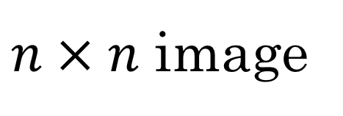
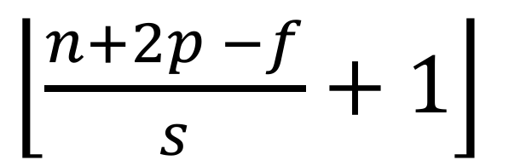

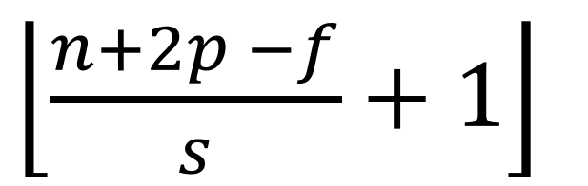
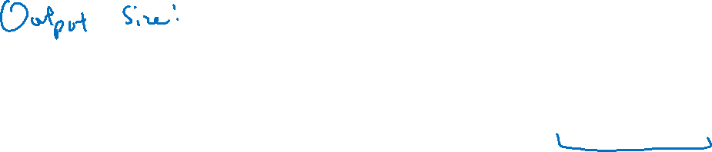
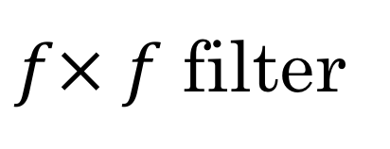
Summary of convolutions
$n × n$ image
$f× f$ filter
padding p
stride s
$\left\lfloor \frac{n+2p −f}{s}+1\right\rfloor$
$\left\lfloor \frac{n+2p −f}{s}+1\right\rfloor$
$$×$$

Slide 4

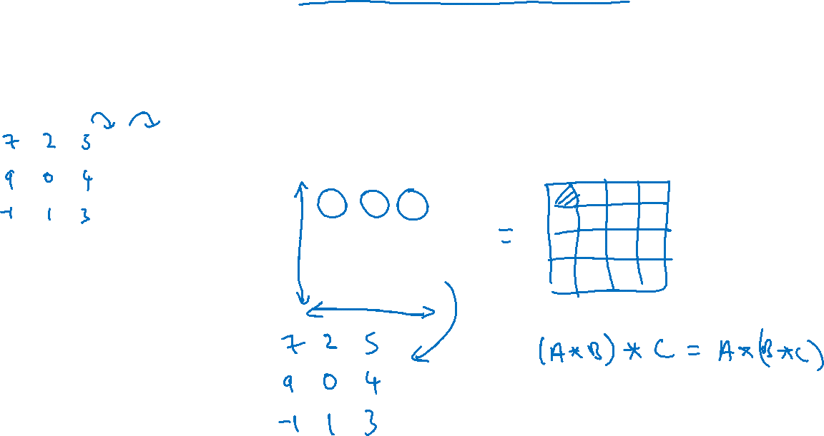
Technical note on cross-correlation vs. convolution
Convolution in math textbook:
2 | 3 | 7 | 4 | 6 | 2
6 | 6 | 9 | 8 | 7 | 4
3 | 4 | 8 | 3 | 8 | 9
7 | 8 | 3 | 6 | 6 | 3
4 | 2 | 1 | 8 | 3 | 4
3 | 2 | 4 | 1 | 9 | 8
3 | 4 | 5
1 | 0 | 2
-1 | 9 | 7
$$∗$$
Notes:
1.数学教科书或者signal processing书上的convolution的定义：
先把核函数翻转
然后再element wise multiply
之所有这么做是为了：
(A*B)*C = A*(B*C)
但是我们不用知道这个
2.我们之后说的，都不是这种convolution
我们做的其实是cross- correlation
但是我们再ml中都称他为convolution

